Slide 1




Thứ…….ngày…….tháng…….năm…….
Bài 7
Quan tâm đến
hàng xóm láng giềng

Slide 2




Slide 3

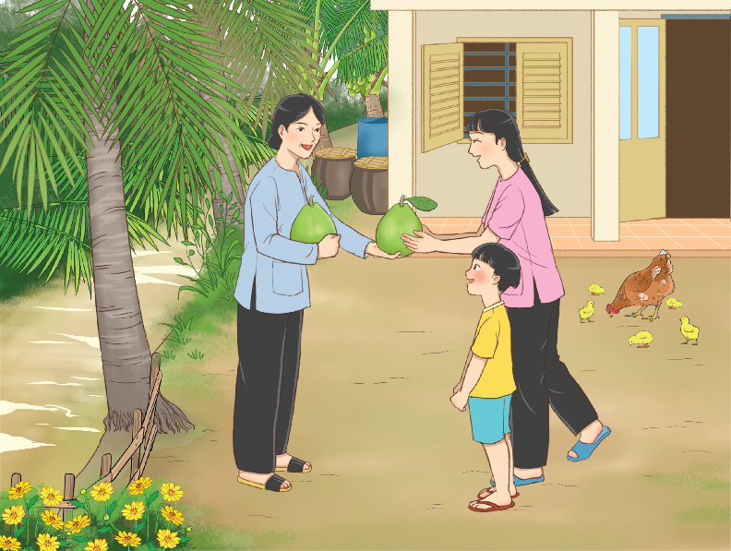


Hãy kể về một người hàng xóm mà em yêu quý
Người hàng xóm đó tên là gì?
Vì sao em yêu quý người hàng xóm đó?
Em đã quan tâm đến hàng xóm láng giềng như thế nào ?

Slide 4



Slide 5

1. Tìm hiểu một số biểu hiện của việc quan tâm hàng xóm láng giềng

Slide 6
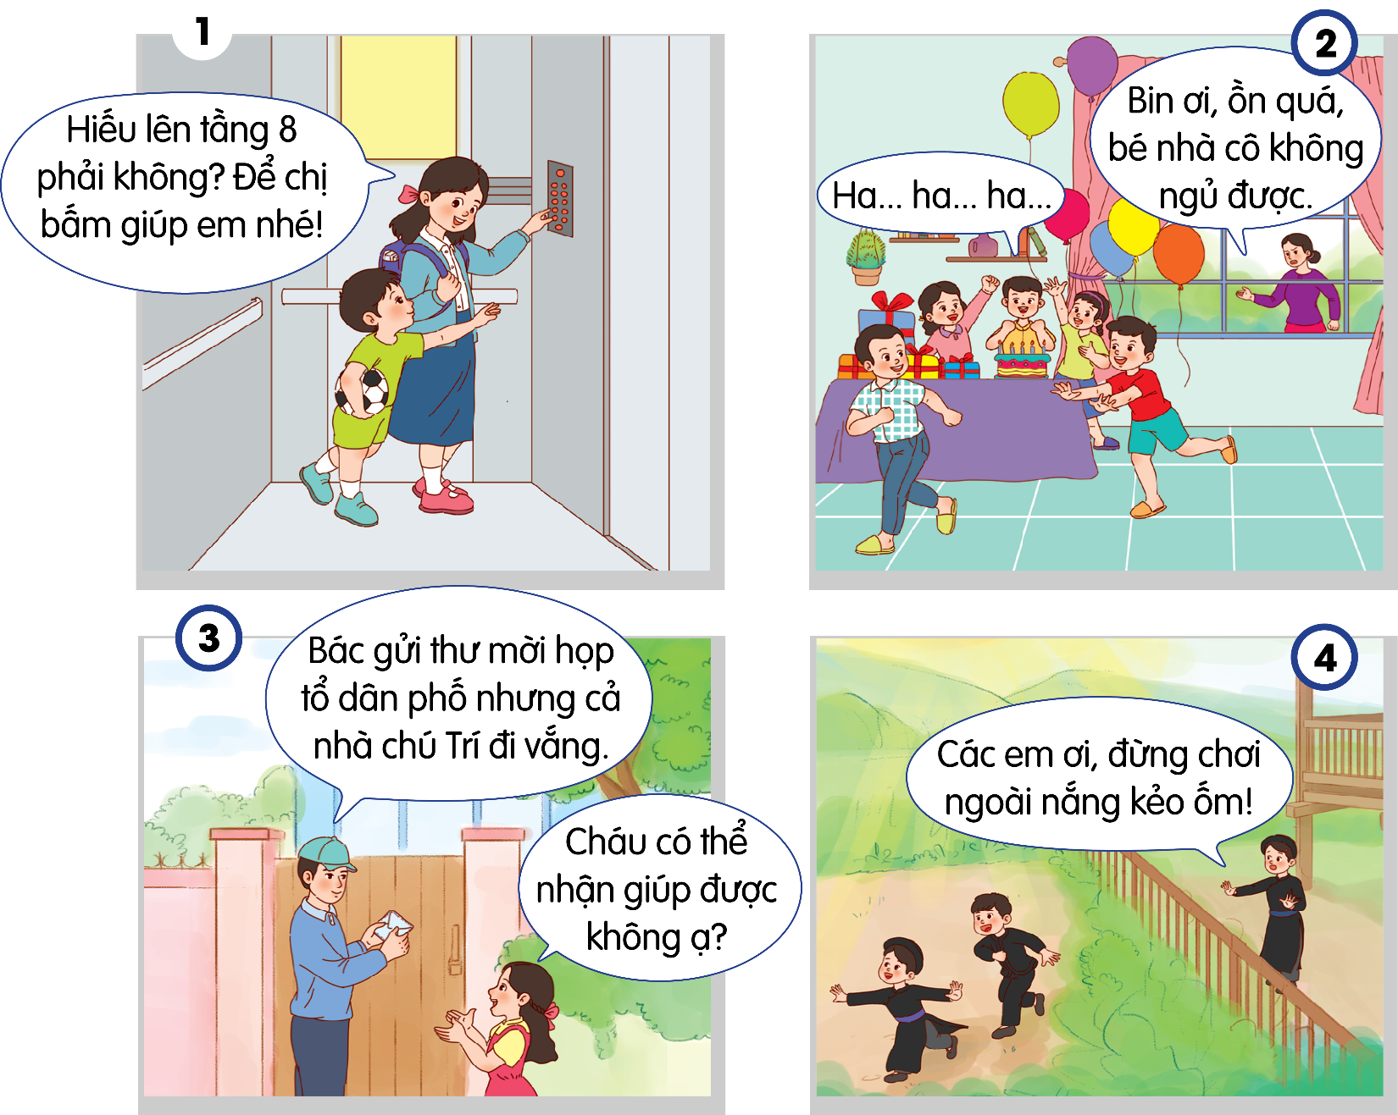

Quan sát tranh và cho biết bạn nào đã quan tâm đến hàng xóm láng giềng
Thảo luận
nhóm đôi

Slide 7











Slide 8

Chị đã giúp Hiếu bấm lên thang máy.
Thể hiện sự quan tâm đến hàng xóm láng giềng
Notes:
Chọn vào ô để hiện gương mặt cảm xúc

Slide 9
Chị đã giúp Hiếu bấm lên thang máy.
Thể hiện sự quan tâm đến hàng xóm láng giềng
Notes:
Chọn vào ô để hiện gương mặt cảm xúc

Slide 10
Bin và các bạn đã nô đùa quá to khiến cho em bé hàng xóm không ngủ được.
Việc làm này thể hiện chưa quan tâm đến hàng xóm láng giềng

Slide 11
Bạn nữ đưa ra lời đề nghị nhận giúp thư mời họp tổ dân phố cho nhà chú Trí vì cả nhà chú Trí đi vắng.
Việc làm này thể hiện quan tâm đến hàng xóm láng giềng

Slide 12
Bạn nữ trong tranh đã nhắc nhở các em nhỏ không nên ra ngoài chơi kẻo nắng.
Việc làm này thể hiện quan tâm đến hàng xóm láng giềng

Slide 13
Em còn biết những việc làm nào khác thể hiện sự quan tâm hàng xóm láng giềng?

Slide 14

Hàng xóm láng giềng cần quan tâm, giúp đỡ lẫn nhau.
Dù còn nhỏ, các em cũng cần biết làm các việc phù hợp với lứa tuổi như: chào hỏi khi gặp hàng xóm, hỏi thăm khi hàng xóm có chuyện buồn, giúp đỡ hàng xóm khi cần thiết,.....

Slide 15
2. Tìm hiểu vì sao phải quan tâm hàng xóm láng giềng

Slide 16


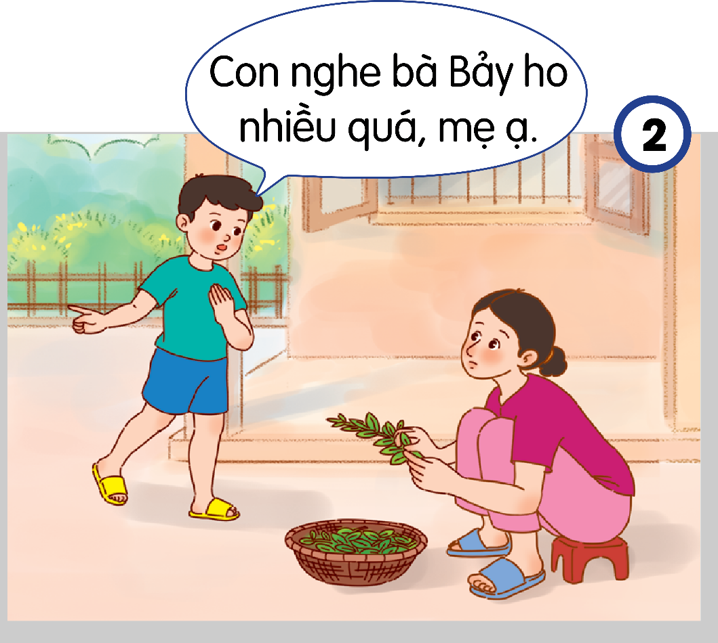
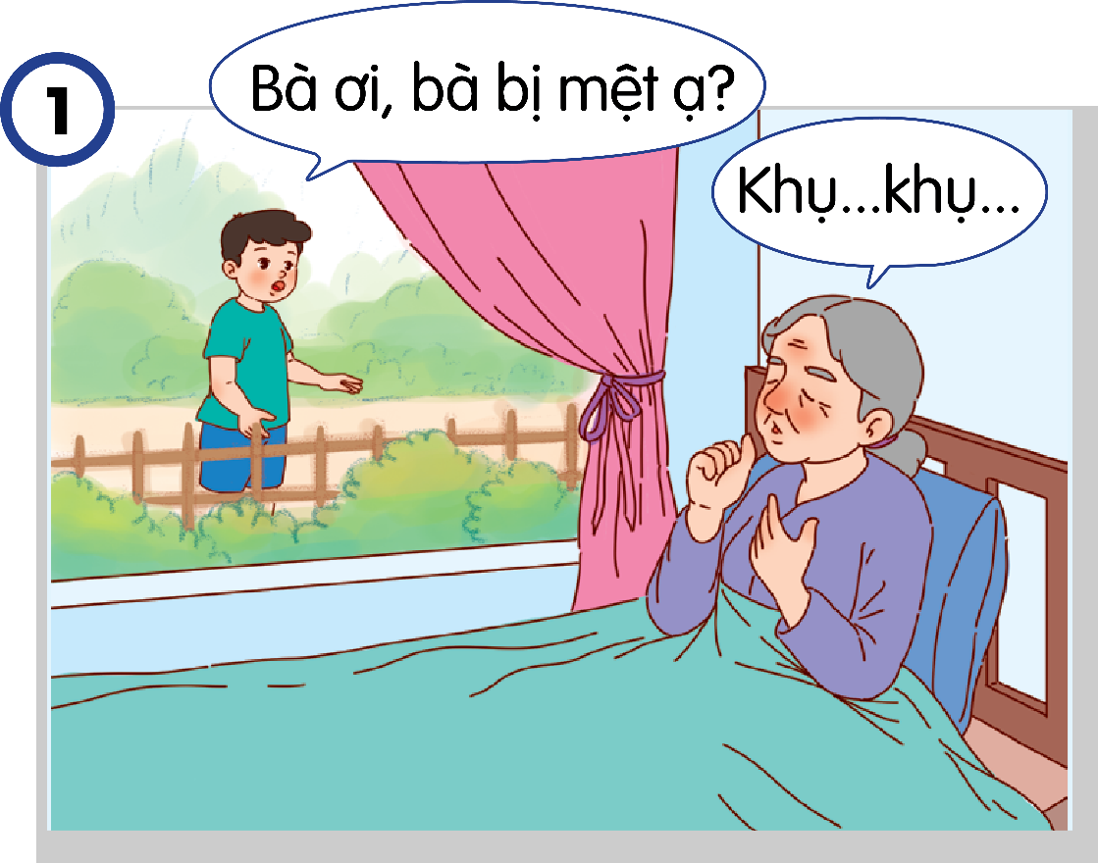


Em hãy kể lại câu chuyện
theo tranh
THẢO LUẬN
NHÓM 4
Bà hàng xóm

Slide 17
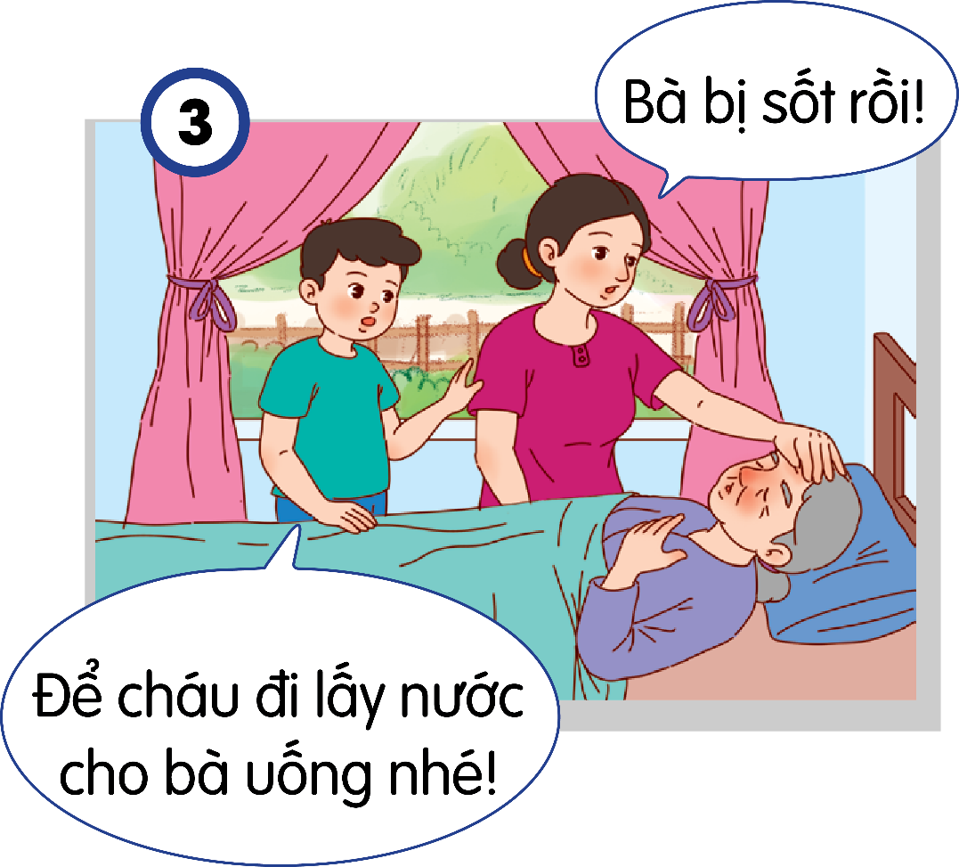
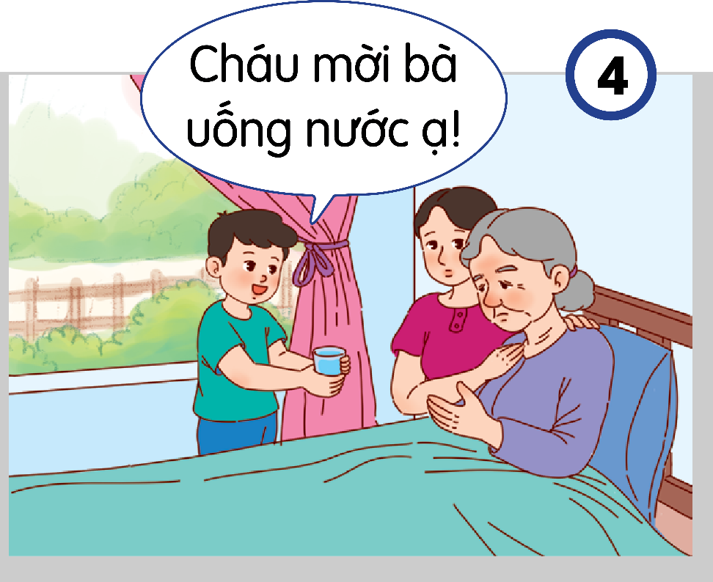
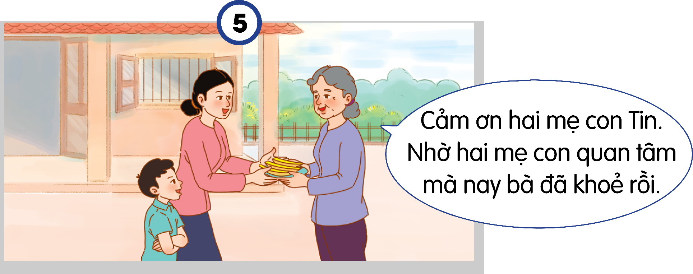

Slide 18
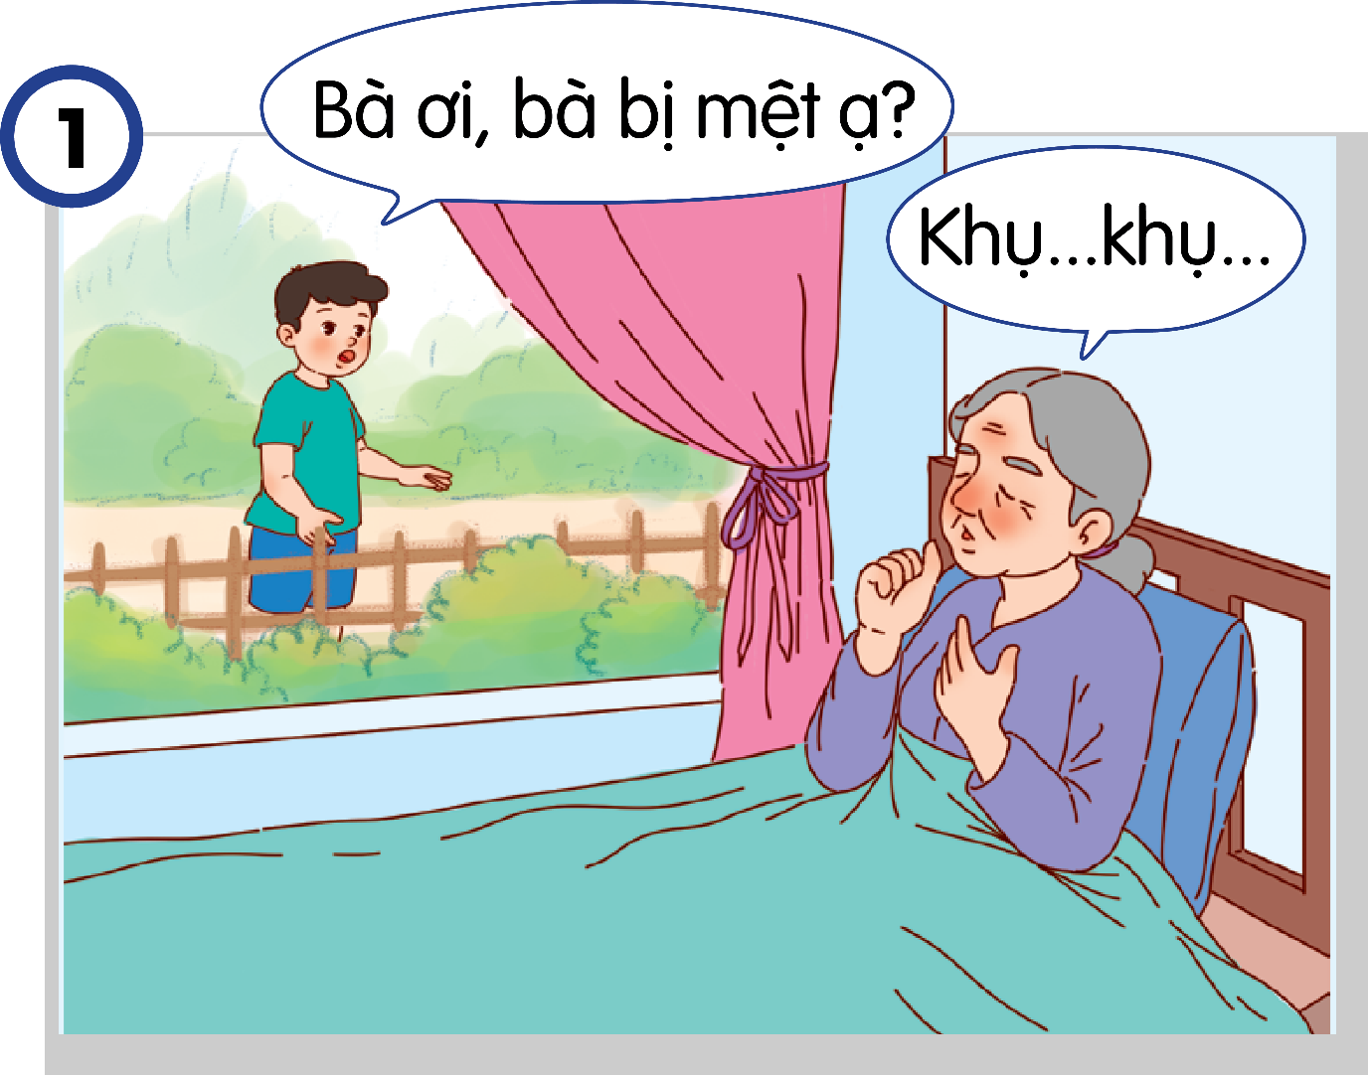
Nhà Tin và nhà bà Bảy là hai hàng xóm láng giềng gần nhau. Một hôm, khi đang chơi trong sân vườn nhà mình thì bỗng nhiên Tin thấy bà Bảy với vẻ ngoài mệt mỏi ho rất nhiều.

Slide 19
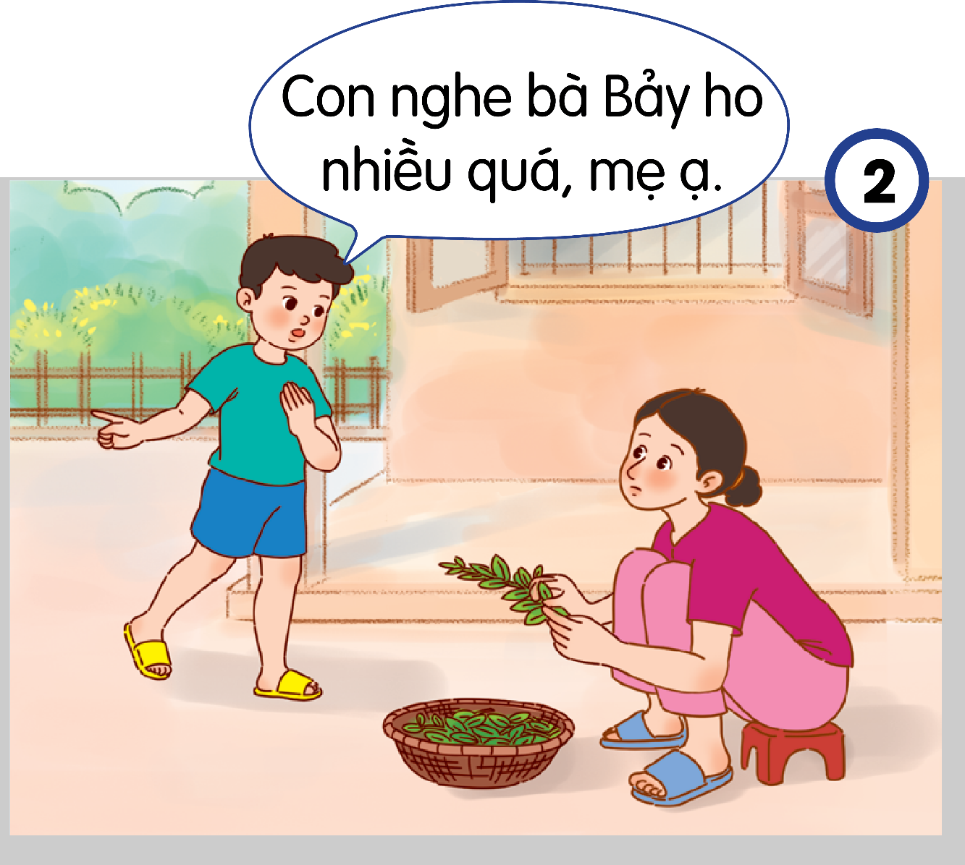
Cậu bèn chạy về nhà và nói cho mẹ biết:
- Con thấy bà Bẩy ho nhiều quá, mẹ ạ.

Slide 20

Sau đó, Tin cùng mẹ đi sang thăm bà Bẩy.

Slide 21

Thấy bà bị sốt Tin liền đi lấy nước mời bà uống.

Slide 22
Sau vài ngày chăm sóc, bà Bảy đã khỏe hơn nhiều. Bà sang nhà Tin và nói lời cảm ơn hai mẹ con:
- Cảm ơn hai mẹ con Tin. Nhờ hai mẹ con quan tâm mà nay bà đã khỏe rồi.

Slide 23






Phần gợi ý
ADD YOUR TITLE
Tin đã làm gì để quan tâm đến hàng xóm láng giềng
ADD YOUR TITLE
ADD YOUR TITLE
01
Vì sao chúng ta cần phải quan tâm dến hàng xóm láng giềng
ADD YOUR TITLE
Việc của Tin đã mang lại lợi ích gì ?
01
01
Em hãy kể những việc em đã làm được
01

Slide 24


Việc quan tâm, giúp đỡ hàng xóm láng giềng mang lại niềm vui cho bản thân và mọi người xung quanh.
Việc quan tâm, giúp đỡ hàng xóm láng giềng giúp tình làng, nghĩa xóm thêm gắn kết.
Notes:
Khúc này có nên chèn nhạc buồn vào cho cảm động không chị ?? =)))

Slide 25



Slide 26

Chia sẻ một số việc em đã làm để thể hiện sự quan tâm hàng xóm láng giềng
VD: Nhà bác hàng xóm có chuyện buồn, em và bố mẹ đã sang an ủi gia đình bác.
Notes:
Click chọn vòng tròn

Slide 27
Về nhà hãy vận dụng tốt bài học vào cuộc sống và chuẩn bị cho tiết 2

Slide 28
Tạm biệt
Hẹn gặp lại!

